Slide 1

Perfilamiento de puntos de venta

Slide 2

Puntos de ventas (base de la imagen)
Exhibición en Puntos de venta
Percibimos con los cinco sentidos y las decisiones son basadas en experiencias interpretadas
La vista: el orden, la limpieza y la iluminación son requisito fundamental.
El oído: la música es estimulante y atractivo al cliente, para que permanezca
el mayor tiempo posible.
El olfato: Sumamente importante un punto de venta con un rico aroma.
Es el primer evocador de recuerdos.
El tacto : promover que los clientes toquen y se conecten emocionalmente
con el producto.
El gusto: La recordación a través de los sabores pueden ser herramientas
de distinción y diferenciación. Agrega valor en la experiencia al cliente.

Slide 3
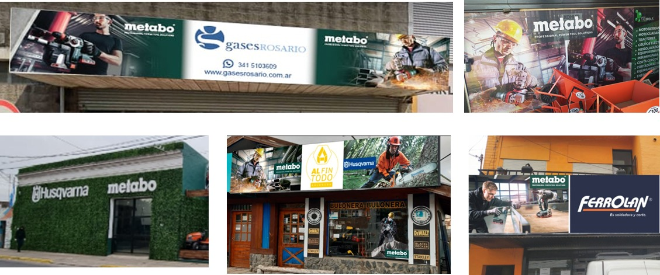
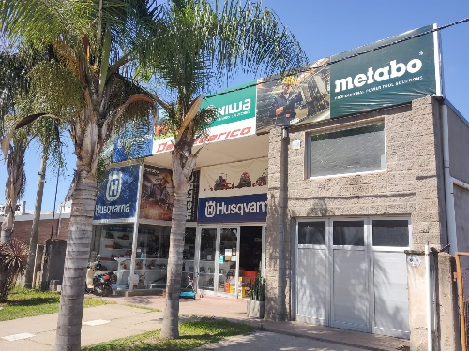
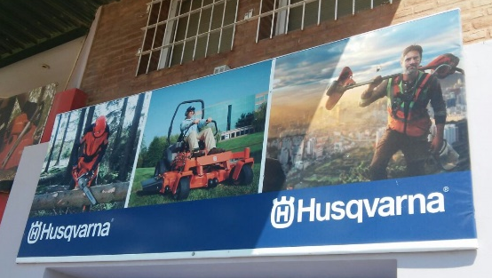
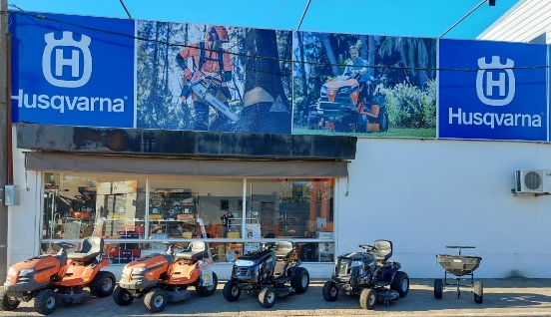
Puntos de ventas (base de la imagen)
Exhibición exterior o Marquesina
Primordial para hacer branding y comunicar la relación con la comunicación
del espacio interno.
Cinco objetivos específicos:
Que me vean. Destacarse entre la multitud. Presencia y recordación de marca .
Que me ubiquen. Referencia geográfica del punto de venta.
Que se acerquen. Llamador para se acerquen al interior de punto de venta
Que ingresen. Conseguir que las expectativas iniciales se confirmen al interior.
Que me compren. Persuadir e Incitar la compra dentro del punto de venta

Slide 4
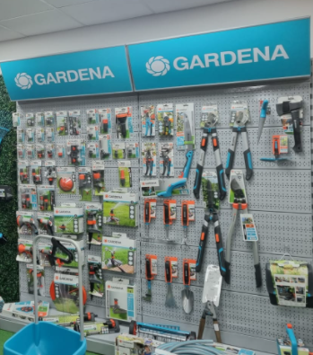
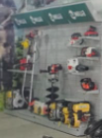
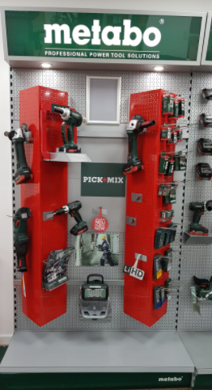
Puntos de ventas (base de la imagen)
FACING
Es una estrategia de marketing, cuyo objetivo es
dar visibilidad al producto dentro del establecimiento,
permitiéndole al cliente ubicar y elegir rápidamente
los productos ofreciéndole una experiencia placentera
y que le ahorra tiempo.

Slide 5
FACING de puntos de ventas
-Los productos deben tener una presentación atractiva, captar y retener la atención del cliente.
-La exhibición del producto debe persuadir y promover la adquisición de los mismos.
-Mostrar el surtido de productos favoreciendo la compra por impulso.
-La exhibición exitosa vende: lo que se muestra se vende.
La adecuada exhibición en los puntos
de venta producen ingresos

Slide 6
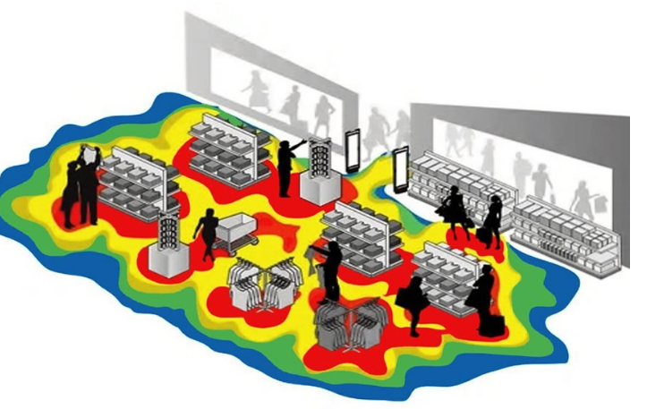
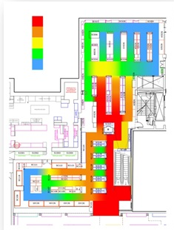
Puntos de ventas (base de la imagen)
Layout de puntos de ventas: Zonas
Zonas Calientes:
Son espacios de alta circulación y de concentración de personas
Zonas central del establecimiento
Zona cernas a los lugares de espera.
Zonas mas iluminadas.
Se suelen coloca productos de temporada, promoción, novedades
Productos de liquidación o sobre stock.
Zonas frías:
son naturalmente espacios de poca circulación y concentración.
Están alejadas de las entradas y de las cajas.
Zonas oscuras.
Parte posterior de las columnas.
Se suelen coloca productos consumo masivo o alta rotación.
Se debe intentar pasarlas a zonas calientes con buena señalética, iluminación y exhibiciones llamativos.

Slide 7
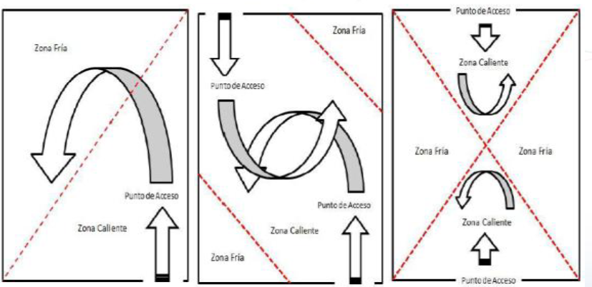
Puntos de ventas (base de la imagen)
Layout de puntos de ventas: Zonas

Slide 8
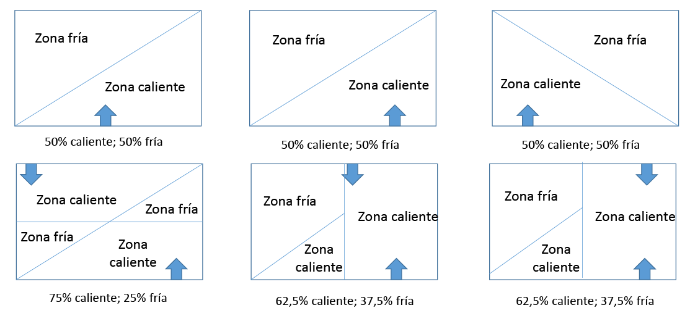
Puntos de ventas (base de la imagen)
Layout de puntos de ventas: Zonas

Slide 9
Puntos de ventas (base de la imagen)
Estructura del surtido
Consiste en ordenar la totalidad de los productos dividiéndolos en una seria de grupos o niveles que permitan su identificación y su clasificación, así como su localización en el punto de venta.
Marca
Ej: Husqvarna, Metabo, Gardena, Niwa, etc
Sección
Ej: Bosque y jardín, construcción, ferretería
Familia
Batería, explosión, a cable
Sub-Familia
Ej: Desmalezadoras, amoladoras, aspersores, etc
Producto
Ej: 128R, BCPW-900, BE 75-16, etc

Slide 10
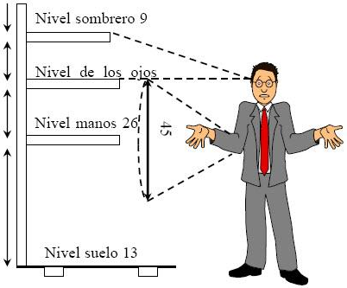
Puntos de ventas (base de la imagen)
Nivel de exposición
Otro punto que influye de manera definitiva en la venta es la altura a la que se expone el producto
Grado de atención en la mirada del consumidor.
10%
Nivel Sombrero/cabeza (mayor al 1,60m): es el que menos atrae la curiosidad del cliente. Es un espacio destinado a exhibir o destacar y no tanto para venderlos por la dificultad de alcanzarlos.
50%
Nivel ojos ( de 1,10 a 1,60 m): acapara gran parte de la mirada del consumidor, lo que le hace ideal para situar los productos que más interesa vender o para facilitar la compra por impulso.
25%
Nivel manos (de 0,80 a 1,10 m): El nivel más accesible, perfecto para ofrecer los productos de las marcas líderes o que tienen mayor demanda.
15%
Nivel suelo ( de 0 a 0,80 m): Donde se colocan los formatos y envases grandes, es decir, los productos más voluminosos y pesados o que son de compra obligada.

Slide 11
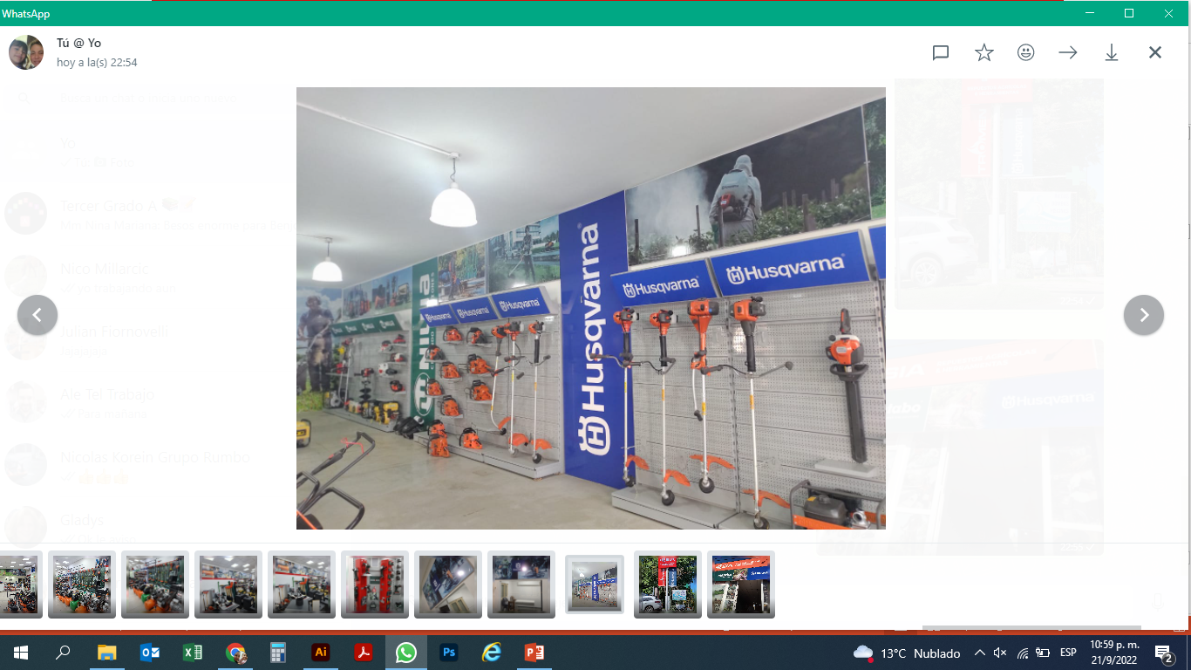
Puntos de ventas (base de la imagen)
Reglas para el éxito de la exhibición
La mercadería debe estar:
* Visible
* Accesible
* Limpian y sana
* La mejor cara del producto se
orienta hacia el cliente.
Exhibidores:
* Limpios y sanos
* Con stock permanente
(poca mercadería, distribuir
para que parezca lleno)
* Una adecuada iluminación.

Slide 12
Puntos de ventas (base de la imagen)
Resumen
Lo importante es la experiencia al clientes que brindan en sus puntos de venta
* Ubicación: utilizar la mayor cantidad de Zonas calientes posibles.
* Criterio de ubicación lógico y fácil para el cliente.
* Adecuada señalización e identificación: marca, sección, familia, sub-familia y producto.
* Iluminación adecuada
* Limpieza
* Climatización
* Guía de recorrido orientado, no aleatorio (señalizado)

